Slide 1


Slide 2


Slide 3
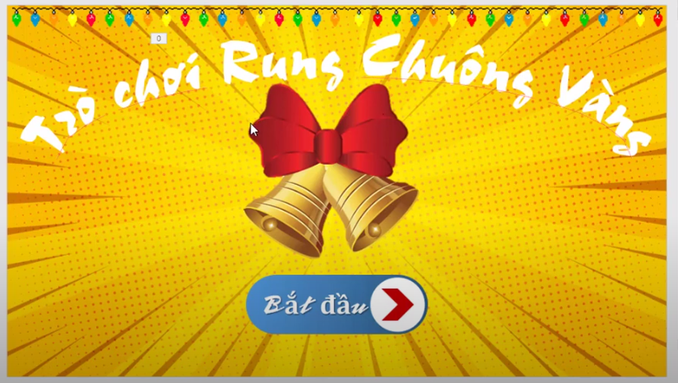

Slide 4
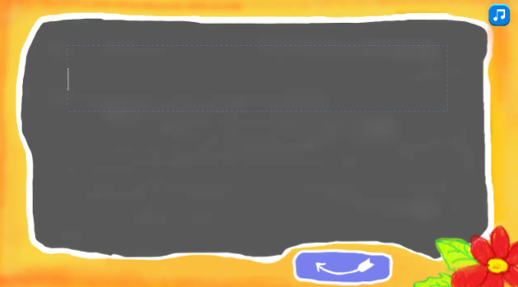
Câu đố về chữ cái:
- Bình thường em đọc là u
Khi u quay ngược em ra chữ gì?

Slide 5
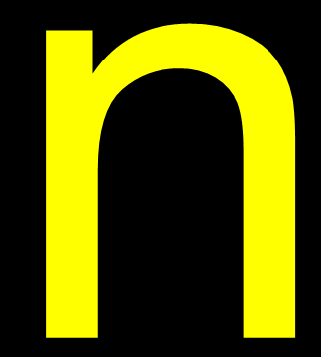

Slide 6
- Nét tròn em đọc chữ o
Khuyết đi một nửa sẽ cho chữ gì?

Slide 7
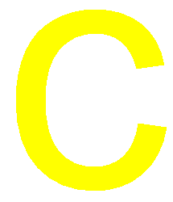

Slide 8
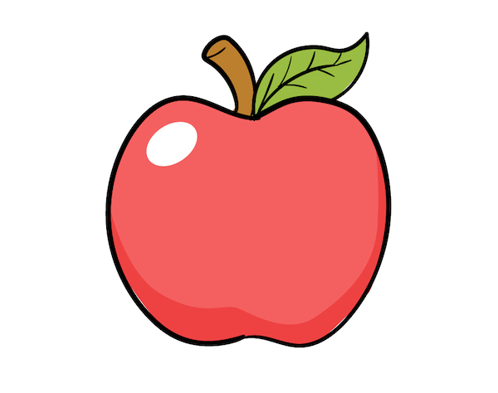



Slide 9
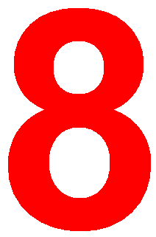

Slide 10
Hãy quan sát quy tắc sắp xếp và phát hiện xem hình nào bị thiếu ở dấu hỏi?
?

Slide 11


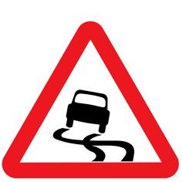
Biển nào cấm đi ngược chiều
3
1
2

Slide 12
Đáp án
1

Slide 13
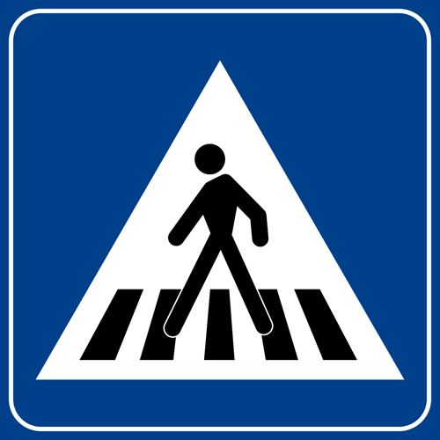
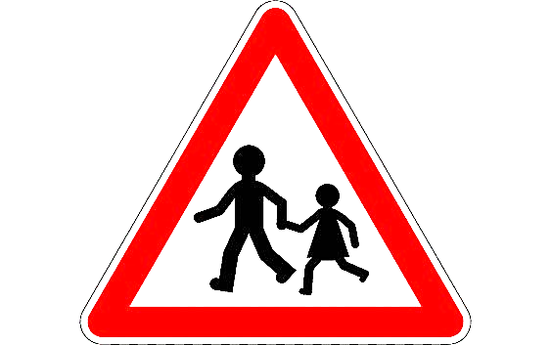
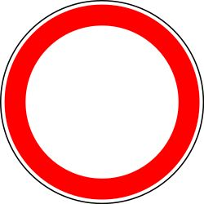
Biển báo có trẻ em là biển nào?
3
2
1

Slide 14
Đáp án
2

Slide 15
Những bức tranh nào có hành vi sai

Slide 16
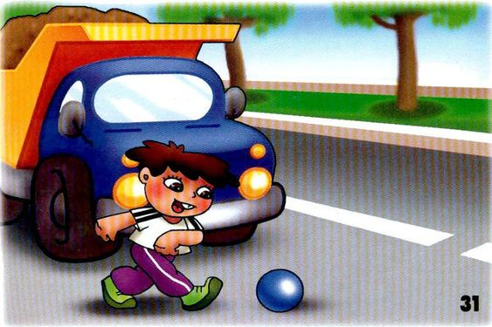
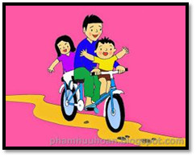
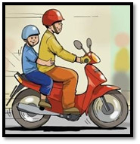
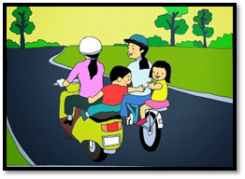
1
2
3
4

Slide 17
1
2
Đáp án
4

Slide 18
Những bức tranh nào có hành vi đúng ?

Slide 19
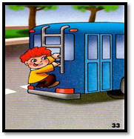
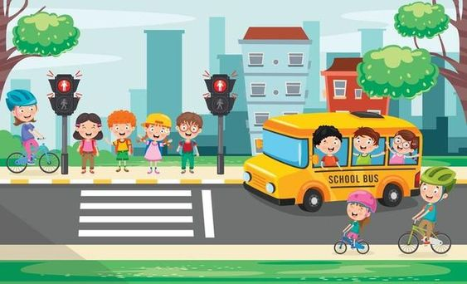
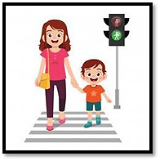
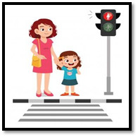
1
2
3
4

Slide 20
Đáp án
3
4

Slide 21
Những bức tranh nào có hành vi đúng

Slide 22
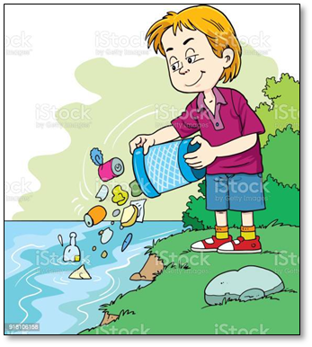
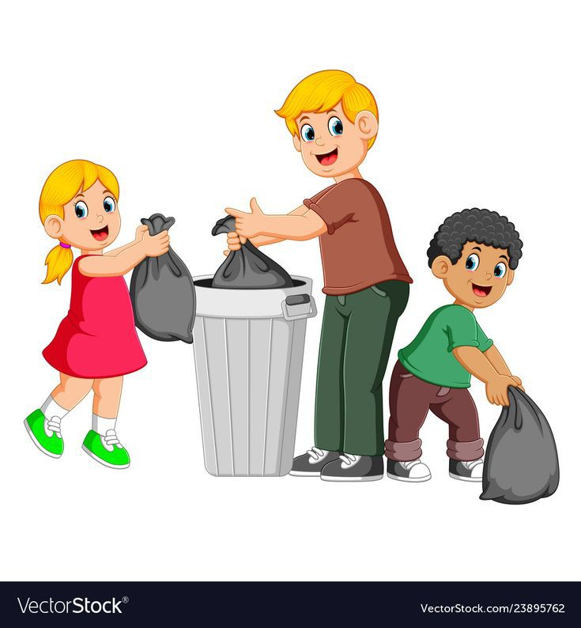
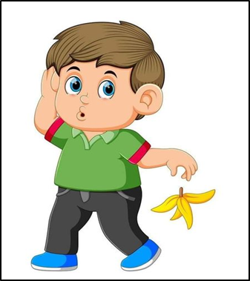
1
3
2

Slide 23
Đáp án
3

Slide 24
Những bức tranh nào có hành vi sai

Slide 25
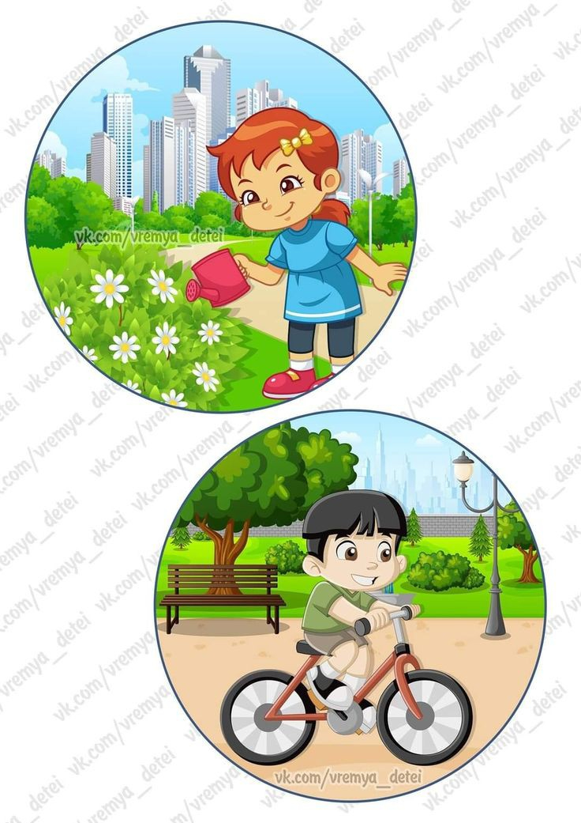
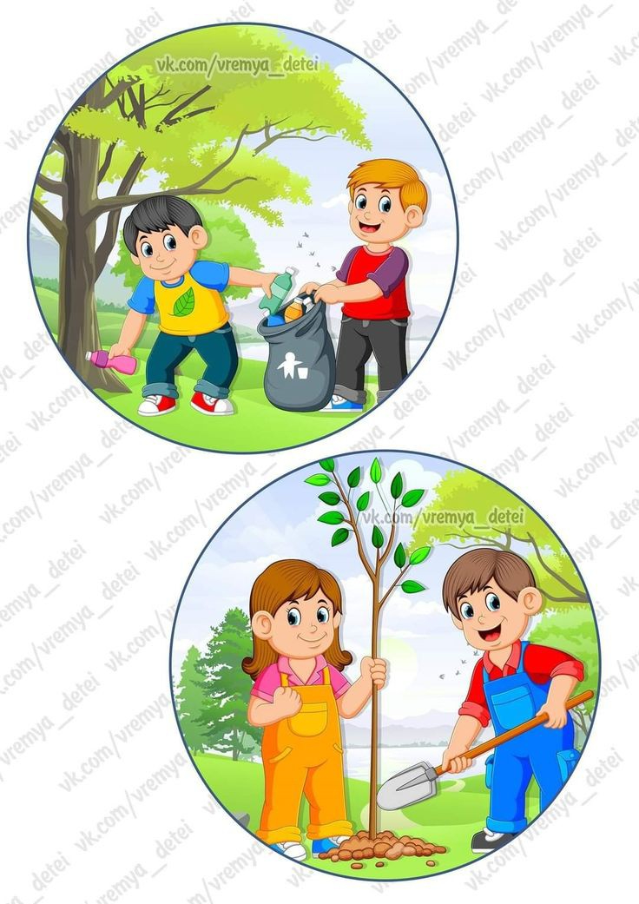
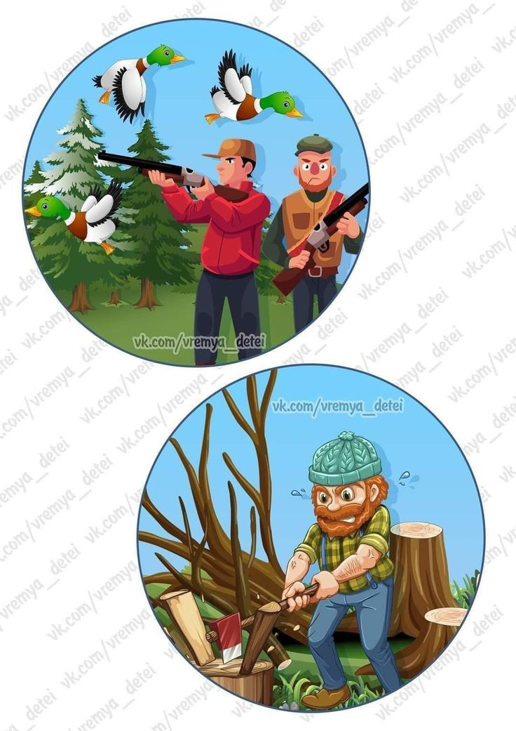
1
2
3

Slide 26
Đáp án
3

Slide 27
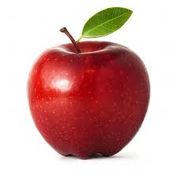
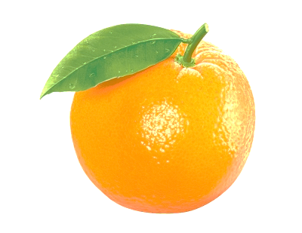
Apple lµ tõ chØ tªn qu¶ nµo sau ®©y?
1
2

Slide 28
Đáp án
apple
1

